Slide 1
Tests unitaires et fonctionnels
Vendredi 01 mars 2019

Slide 2
Résume
Rappels
Tests unitaires
Tests fonctionnels

Slide 3
Rappels

Slide 4
Complexité cognitive
Mesure crée en décembre 2016 par sonar source

Slide 5
Définition
La complexité cognitive calcule un poids qui traduit une difficulté de lecture du code.
Chaque fois que le flux de lecture est cassé, on ajoute un point de complexité.
Il est généralement admis que la complexité cognitive d’une fonction ne doit pas dépasser 15 points.

Slide 6
Exemple
Function sumOfTaxes (int $maxTaxes): number
{
$total = 0;
for ($i = 0; $i < $maxTaxes; $i++) {
for ($j = 5; $j < $i; $j++) {
if ($total > 9) {
continue;
}
}
$total++;
}
return $total;
}
Notation
0 : Structures lisibles
1 : Brisure du flux (if…jump…récursivité)
N+1 : Points malus pour chaque niveau supplémentaire d’imbrication. (if dans if, catchs,…)

Slide 7
Exemple : Complexité cognitive de 7 pts
Function sumOfTaxes (int $maxTaxes): number
{
$total = 0; 0
for ($i = 0;$ i < $maxTaxes; $i++) { 1
for ($j = 5; $j < $i; $j++) { 2
if ($total > 9) { 3
continue; 1
}
}
$total++; 0
}
return $total;
}
Notation
0 : Structures lisibles
1 : Brisure du flux (if…jump…récursivité)
N+1 : Points malus pour chaque niveau supplémentaire d’imbrication. (if dans if, catchs,…)

Slide 8
Complexité cyclomatique (ou mesure de McCabe)
Mesure crée en 1976 par Thomas J. McCabe

Slide 9
Définition
Cette mesure va permettre de mesurer la complexité d’un programme. Elle comptabilise le nombre de « chemins » d’exécutions possible.
Une bonne pratique est de ne pas dépasser une complexité cyclomatique de 10 points pour une fonction.
Permet de définir :
Le nombre de chemins d’exécution
Le nombre de tests minimum qu’il faut écrire pour avoir une couverture de 100%

Slide 10
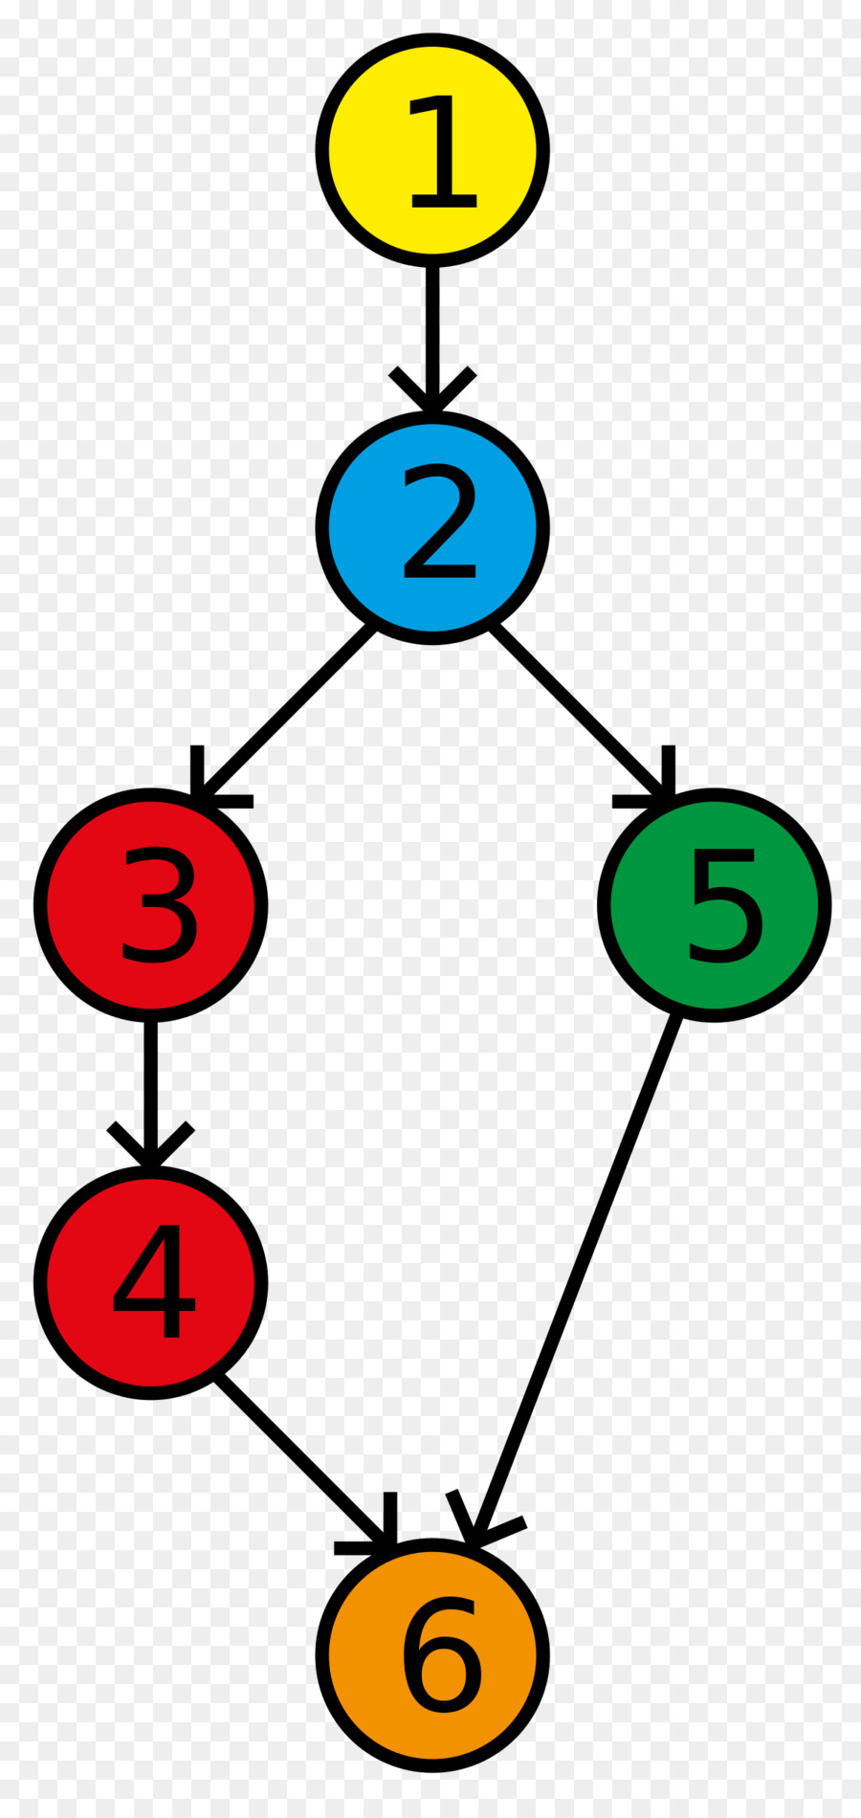
Exemple
Notation
Un point par chemin d’exécution

Slide 11
Exemple : Complexité cyclomatique 4 pts
Function sumOfTaxes (int $maxTaxes): number 1
{
$total = 0;
for ($i = 0; $i < $maxTaxes; $i++) { 1
for ($j = 5; $j < $i; $j++) { 1
if ($total > 9) { 1
continue;
}
}
$total++;
}
return $total;
}
Notation
0 : Structures standards
1 : Un point par chemin d’exécution
Complexité cyclomatique de 4 pts

Slide 12
Tests Unitaires

Slide 13
Oui, mais pour quoi faire ?
C’est un bon indicateur de la qualité du livrable.
Il vont permettre de valider que les règles métier sont correctement implémentées.
Les tests unitaires vont permettre de vérifier que la correction, la refactorisation n'introduit pas de régression.
Ils permettent aussi de remettre en question les différents « chemins » d’exécution du code et forcent à factoriser celui-ci.
Ils permettent de détecter les erreurs au plus tôt et réduit la dette technique.

Slide 14
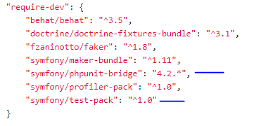
Installation sous Symfony 4
Pour l’installation nous allons utiliser le gestionnaire de paquets composer.
Attention à l’erreur fréquente suivante :
phpunit-bridge est déjà présent dans
test-pack. Risque de bugs.
Il ne faudra pas oublier de faire de même dans les fichiers de configuration CI/CD.
composer remove --dev symfony/phpunit-bridge composer require --dev test-pack
Notes:
https://github.com/symfony/test-pack/blob/master/composer.json

Slide 15
Configuration : phpunit.xml.dist
Localisation : Ce fichier doit se trouver à la racine de votre application.
Objectif : Ce fichier va nous permettre de configurer le comportement de phpUnit.
Configuration minimale :
Documentation complète :
https://phpunit.readthedocs.io/en/7.4/configuration.html#appendixes-configuration
https://github.com/symfony/demo/blob/master/phpunit.xml.dist

Slide 16
Couverture
Ne visez pas le 100% de couverture, visez le maximum de cas d'utilisation du code.
Important : Tenez compte du temps nécessaire pour écrire de vos tests dans vos estimations.

Slide 17
Norme d’écritures
Les tests sont stockés dans le répertoire /tests.
Les tests pour une classe Class vont dans une classe ClassTest.php
ClassTest hérite de PHPUnit\Framework\TestCase. (*)
Les tests sont des méthodes publiques qui sont appelées test* exemple testPrixMax()
A l’intérieur des méthodes de test, des méthodes d’assertion telles que assertSame() sont utilisées pour affirmer qu’une valeur constatée correspond à une valeur attendue.

Slide 18
Test Driven Development (TDD)
Il y a 4 étapes à respecter :
Écrire le test.
Lancer le test et vérifier qu'il échoue.
Écrire le code fonctionnel.
Lancer le test et vérifier qu'il est ok.

Slide 19
Assertion
Une assertion représente un énoncé considéré comme vrai.
Il s’agit donc de la condition à remplir pour que l’on considère le test comme ayant une issue concluante.
Nous allons en voir plusieurs mais pour visualiser la liste complète voici le lien vers la documentation des diverses assertions.
https://phpunit.readthedocs.io/fr/latest/assertions.html

Slide 20
C’est en forgeant qu’on devient forgeron.
Voici quelques exemples pour se mettre en jambes.

Slide 21
Premier test unitaire
01
AssertEquals(a,b) est l’assertion que vous utiliserez le plus.
Elle va tout simplement vérifier que a est égal à b.
Class FirstUnitaryTest extends TestCase { public function testSomeUnitTest() { $this->assertEquals(1,1); } }

Slide 22
Exemples exhaustifs des assertions
Pour découvrir une liste exhaustive de tous les différents types d’assertion voici un dépôt GitHub avec tous les exemples.
https://github.com/the-crucible/phpunit-examples
Pour avoir tous les détails des paramètres et des retours voici un lien vers la documentation.
https://phpunit.readthedocs.io/fr/latest/assertions.html

Slide 23
Vérifier la durée d’exécution
02
Présent dans symfony/orm-pack vérifiez votre composer.json
Littérature complète : https://symfony.com/doc/current/components/stopwatch.html
composer require symfony/stopwatch
use Symfony\Component\Stopwatch\Stopwatch; $stopwatch = new Stopwatch(); $stopwatch->start('eventName'); $event = $stopwatch->stop('eventName'); $event ->getDuration();

Slide 24
Annotation - Groupes
03
/** * @group Unit */ public function testSomeUnitTest() { $this->assertEquals(1,1); }
Cette annotation nous permettra de pouvoir lancer uniquement les tests Unitaires.
php ./bin/phpunit --group Unit

Slide 25
Annotation - Groupes
03
Pour lister tous les groupes que nous avons pu créer, il existe une option PHPUnit « --list-groups ».
php ./bin/phpunit –list-groups Available test group(s) : Functional Unit …

Slide 26
DataProvider
04
et
05
Lors de tests vous aurez souvent besoin de créer des jeux de tests. Qu’il s’agisse de simples tableaux ou de fichiers csv.

Slide 27
setUp() et TearDown()
06
SetUp() et tearDown() sont de méthodes du template PHPUnit.
Elles sont exécutés avant et après chaque méthode de test de la classe.

Slide 28
setUpBeforeClass() et tearDownAfterClass()
07
Elles sont identiques à SetUp() et tearDown(), la seule différences est quelles sont uniquement exécutées avant le premier test et après le dernier test.
Elles sont principalement utilisés pour établir une connexion à une base de données. Celle-ci sera par la suite utilisée dans chaque test.

Slide 29
Dépendance des tests
08
Certains tests dépendent de l’exécution d’un
autre test.
Par exemple : Un test de tva dépendra du test
de prix unitaire non nul.
Pour ce faire, il faut ajouter une annotation
@depends suivi du nom de la fonction dont dépend
le test.
Public function testFirst() { …. } /** * @depends testFirst */ Public function testSecond() { … }

Slide 30
Fixture
9 et 10
Qu’est-ce qu’une Fixture ?
Une fixture décrit l’état initial dans lequel se trouvent votre application et votre base de données quand vous exécutez un test.
Les fixtures doivent être stockées dans le répertoire /src/DataFixtures
Pour lancer l’intégration des Fixtures saisissez la commande suivante :
Il est possible de désigner une base de test dans le fichier .env.test
composer require –dev doctrine/doctrine-fixtures-bundle
php ./bin/console doctrine:fixtures:load

Slide 31
Load Fixture via liib

Slide 32
Tests des dépôts Doctrine
11
Si vous désirez réellement tester la base de données en utilisant vos Entities et les dépôts Doctrine c’est possible.
Il faut démarrer le noyau de l’application pour établir une réelle connexion. Il sera donc nécessaire d’étendre la classe KernelTestCase pour que l’environnement Symfony puisse être disponible.
Attention si l’on utilise la base de données et qu’une erreur de conception s’est glissée, vous risquez de vous retrouver avec une base inutilisable ce qui risque d’impacter les autres tests. Il est donc préférable d’utiliser les mocks.
Notes:
https://symfony.com/doc/current/testing/doctrine.html

Slide 33
Mocks
12
Les mocks vont permettre de simuler l’utilisation de la base de données. Cela va permettre de na pas porter atteinte aux autres tests en ayant une portée limitée.
ObjectManager est une interface et EntityManager son implémentation ORM.
Notes:
https://symfony.com/doc/current/testing/database.html

Slide 34
Organiser une suite de tests
Conf
Il est possible de regrouper les tests en « suites de tests ». Cela peut permettre de nommer clairement certains tests, de détailler certains tests ou de globaliser les tests.
Exemple :
<testsuite name="All_tests"> // Lancer tous les tests <directory>tests</directory> </testsuite> <testsuite name="First_test"> // Lancer uniquement le premier test <file>NewsControllerTest.php</file> <file>CommentsControllerTest.php</file> <directory>tests/Serial</directory> </testsuite> <testsuite name="Second_test"> // Lancer uniquement le second test <file>tests/Compute/*Test.php</file> <directory>tests/Compute</directory> </testsuite>

Slide 35
Organiser une suite de tests
Conf
Il ne reste plus qu’a appeler la « suite de tests » désirée lors du lancement de PHPUnit.
php ./bin/phpunit --testsuite All_tests
php ./bin/phpunit --testsuite First_test
php ./bin/phpunit --testsuite First_test,Second_test
Encore une fois, il est possible de lister directement
les « suites de tests » grâce à l’option suivante :
<testsuite name="All_tests"> <directory>tests</directory> </testsuite> <testsuite name="First_test"> <file>NewsControllerTest.php</file> <file>CommentsControllerTest.php</file> <directory>tests/Serial</directory> </testsuite> <testsuite name="Second_test"> <file>tests/Compute/*Test.php</file> <directory>tests/Compute</directory> </testsuite>
php ./bin/phpunit --list-suites

Slide 36
Organiser une suite de tests
Conf
La configuration doit être réalisée dans le fichier phpunit.xml.dist
Documentation complète :
https://phpunit.readthedocs.io/fr/latest/organizing-tests.html
https://stackoverflow.com/questions/3671685/how-to-run-a-specific-phpunit-xml-testsuite

Slide 37
Exports
Conf
Il est possible d’obtenir des exports graphiques permettant de :
Donner une visibilité sur l’avancée de la couverture de tests.
Montrer de manière graphique les échecs des tests.
Exemple : Regardez dans le répertoire /ExportHMLT
Exporter sous forme de mini site HTML :
php ./bin/phpunit --coverage-html .\build\coverage

Slide 38
Exports – Activer XDebug
Dans votre fichier php.ini il faut activer Xdebug pour pouvoir générer des exports.
Installation :
Activation :
https://xdebug.org/download.php ou sudo apt-get install php-xdebug
Zend_extention = C:/…php_xdebug-...-x86_64.dll [XDebug] xdebug.remote_enable = 0 xdebug.remote_autostart = 0 xdebug.support = 1

Slide 39
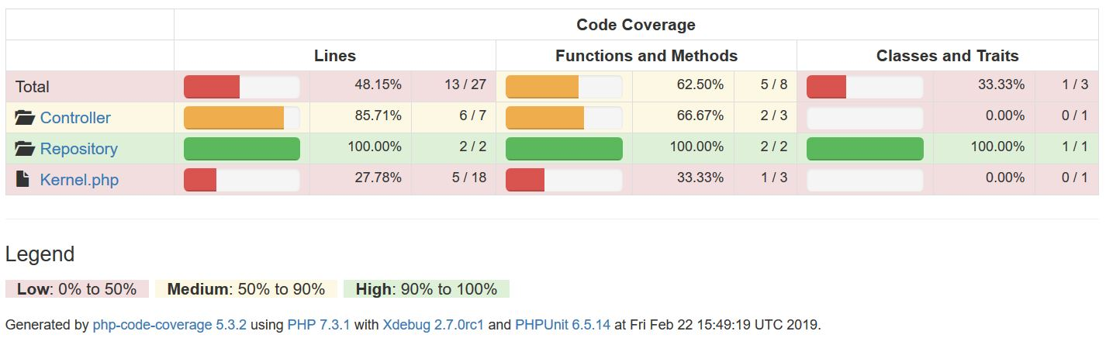
Conf
HTML report – All code coverage

Slide 40
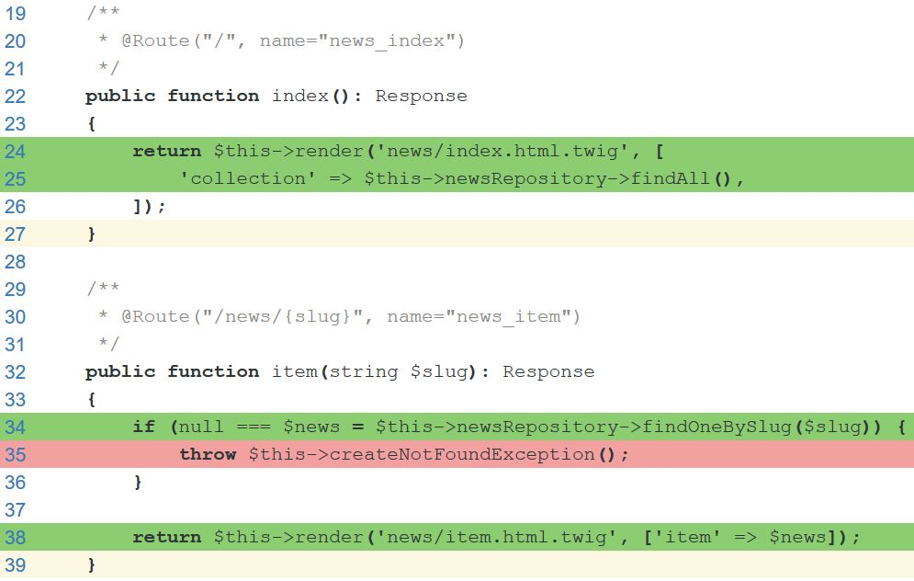
Conf
HTML report – Class coverage
Route non couverte

Slide 41
Configuration de la journalisation
Conf
On peut directement configurer la journalisation dans le fichier phpunit.xml.dist afin de ne pas avoir à le rentrer lors de l’appel de PHPUnit.
Important : Le rapport xml (clover) est généralement celui utilisé par les outils de développement continu.
<logging> <log type="coverage-html" target="/build/report" lowUpperBound="35" highLowerBound="70"/> <log type="coverage-clover" target="/build/coverage.xml"/> </logging>

Slide 42
Configuration de la journalisation
Conf
Les autres options de journalisation :
Documentation complète :
https://phpunit.readthedocs.io/fr/latest/configuration.html#appendixes-configuration-logging
<logging> <log type="coverage-html" target="/tmp/report" lowUpperBound="35" highLowerBound="70"/> <log type="coverage-clover" target="/tmp/coverage.xml"/> <log type="coverage-php" target="/tmp/coverage.serialized"/> <log type="coverage-text" target="php://stdout" showUncoveredFiles="false"/> <log type="junit" target="/tmp/logfile.xml" logIncompleteSkipped="false"/> <log type="testdox-html" target="/tmp/testdox.html"/> <log type="testdox-text" target="/tmp/testdox.txt"/> </logging>

Slide 43
Configuration en mode CI/CD
Travis :
https://openclassrooms.com/fr/courses/4087056-testez-et-suivez-letat-de-votre-application-php/4419481-tp-mettre-en-place-un-outil-dintegration-continue-travis
https://github.com/MarcusBarnes/mik/issues/272
Jenkins :
https://blog.pascal-martin.fr/post/integration-continue-jenkins-projet-php/

Slide 44
Configuration en mode CI/CD
GitLab
Dans le fichier .gitlab-ci.yml
PHPUnit: stage: test image: jakzal/phpqa script: - cd workspace - phpdbg -qrr bin/phpunit allow_failure: false only: - merge_requests except: - staging - master

Slide 45
Visualiser les rapports de tests unitaires
PHPUnit: stage: test image: jakzal/phpqa script: - cd workspace - phpdbg -qrr bin/phpunit artifacts: when: always paths: - ./build allow_failure: false only: - merge_requests except: - staging - master
Lors du job vous pouvez configurer la récupération
des rapports.
When permet de définir quand vous voulez
Récupérer les informations.
Trois solutions possible :
- on_success - upload les artifacts seulement si le job réussi.
This is the default.
- on_failure – Upload les artifacts seulement si le job échoue.
- always – Upload les artifacts quell que soit le statut du job.

Slide 46
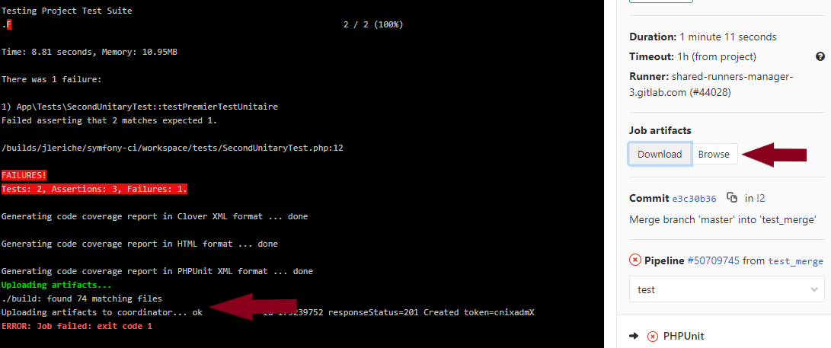
Visualiser les rapports de tests unitaires

Slide 47
Autre exemple avec liaison DB :
phpunit:
stage: tests
dependencies:
- install
variables:
SYMFONY__DATABASE_TEST_DRIVER: pdo_mysql
script:
- cp -v app/config/parameters.yml.dist app/config/parameters.yml
- service mysql start
- mysql -u root -e "CREATE DATABASE db"
- bin/console --env=test doctrine:schema:create
- php -d memory_limit=2048M bin/console --env=test cache:warmup --no-debug
- php -d memory_limit=2048M bin/phpunit -c app/ --testdox-html var/logs/phpunit/report.html
artifacts:
paths:
- var/logs/phpunit/
expire_in: 24 hrs

Slide 48
Bilan des tests unitaires
Nous avons :
Installé PHPUnit
Configuré le fichier phpunit.xml.dist
Revu les Fixtures
Vu les différentes Assertions
Identifié la dépendance des tests
Groupé les tests grâce aux annotations
Réalisé des « suites de tests »
Réalisé des exports et configuré la journalisation.
Inséré PHPUnit dans un univers CI/CD

Slide 49
Tests Fonctionnels

Slide 50
Premier test fonctionnel
XX
Class NewsControllerTest extends WebTestCase { public function testSomeUnitTest() { $client = static::createClient(); $crawler = $client->request(‘GET’, ‘/’); } }
Vous remarquerez qu’il n’y a pas de grande différence avec le premier test unitaire que nous avons fait. La vraie différence se trouve dans la réalisation du test.
1) Réalisation d’une requête
2) Analyse ou Action sur le Dom ou la réponse.
AssertEquals(a,b) est l’assertion que vous utiliserez le plus. Elle va tout simplement vérifier que a est égal à b.

Slide 51
CSS
01
Au début des tests, nous avions installé un ensemble de paquets via l’installation de symfony/test-pack.
Dans ces paquets nous allons utiliser de manière transparente css-selector. Il va nous permettre de parcourir le dom pour sélectionner les éléments désirés.
Exemples :
$crawler->filter('#one-form')->form($values); $crawler->filter('html:contains("Hello World")')->count(); $crawler->filter('h1')->count();

Slide 52
Javascript
02
Il est possible d’exécuter du javascript directement dans le navigateur.
Liste d’exemples :
https://github.com/symfony/panther/blob/master/tests/
$client->executeScript(‘alert(\’Javascript\’)’);
Notes:
https://github.com/symfony/panther/blob/master/tests/ClientTest.php

Slide 53
Autres
02
Simuler le fonctionnement de la souris
Appels Javascript Asynchrones (ajax)
Xpath
Simuler une navigation par exemple un « retour arrière », « refresh » sur le navigateur.
$client->getMouse()->{$method}($cssSelector);
$client->xmlHttpRequest('POST', '/submit', ['name' => ‘Max']);
$crawler->filterXPath('//input[@type="radio"]')->getElement(0);
$client->back(); $client->reload();
Notes:
https://github.com/symfony/panther/blob/master/tests/ClientTest.php

Slide 54
Annotation - Groupes
/** * @group Functionnal */ public function someFunctionnalTest() { $this->assertEquals(1,1); }
Permettra de pouvoir lancer uniquement les tests Fonctionnels.
php ./bin/phpunit --group Functionnal

Slide 55

Panthera
A la différence des tests fonctionnels précédents le navigateur ne sera pas simulé mais réalisés sur un vrai navigateur.
Panthera est par défaut lié à Chrome. Il est aussi possible de le lier à Mozilla Firefox. Si l’on veut pousser plus loin, il est aussi possible de le lier à des services de tests de navigateurs tels que SauceLabs et BrowserStack.
PantherTestCase étends WebTestCase ce qui permets d’avoir accès à tous les tests fonctionnels standards.
Contrairement aux tests simulés, Panthera a accès au Javascript et peut réaliser des screenshots.

Slide 56
Panthera - Exemple
xx
use Symfony\Component\Panther\PantherTestCase; class MyFnctTest extends PantherTestCase { public function testMyApp() { $client = static::createPantherClient(); $crawler = $client->request('GET', '/mypage'); $this->assertContains('My Title', $crawler->filter('title')->html()); } }

Slide 57
Panthera - Utilisations
PANTHER_NO_HEADLESS=1 Permettra de visualiser la fenêtre Chrome. Cela s’avère très utile pour debugger.
--debug provoque une pause à chaque échec, ceci va permettre un débug plus rapide via les différents inspecteurs des navigateurs.
PANTHER_NO_HEADLESS=1 php ./bin/phpunit --group Functionnal

Slide 58
Panthera - Optimisations
Si vous voulez améliorer la rapidité de lancement, il est possible d’ajouter l'extension suivante. Cela permettre d’avoir un service démarré tout le temps et non un service qui se lance à chaque fois que l’on instancie createPantherClient().
<extensions> <extension class="Symfony\Component\Panther\ServerExtension" /> </extensions>

Slide 59
End

